Slide 1
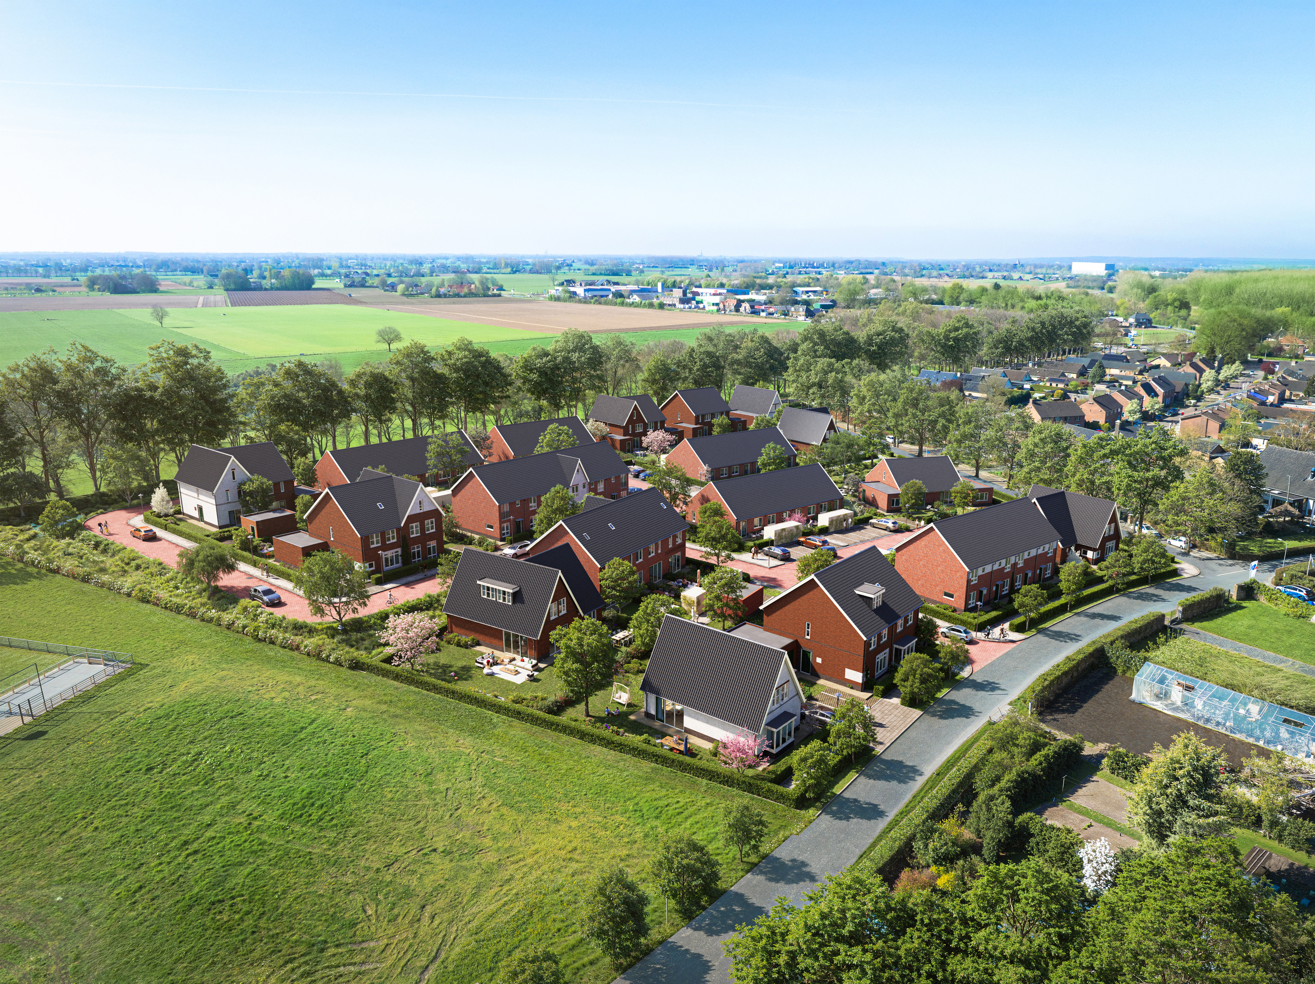





26-03-2026
Samen sneller bouwen in de Achterhoek
De Buitentuin van Baak
Simon Kok & Bernadette Arends

Slide 2
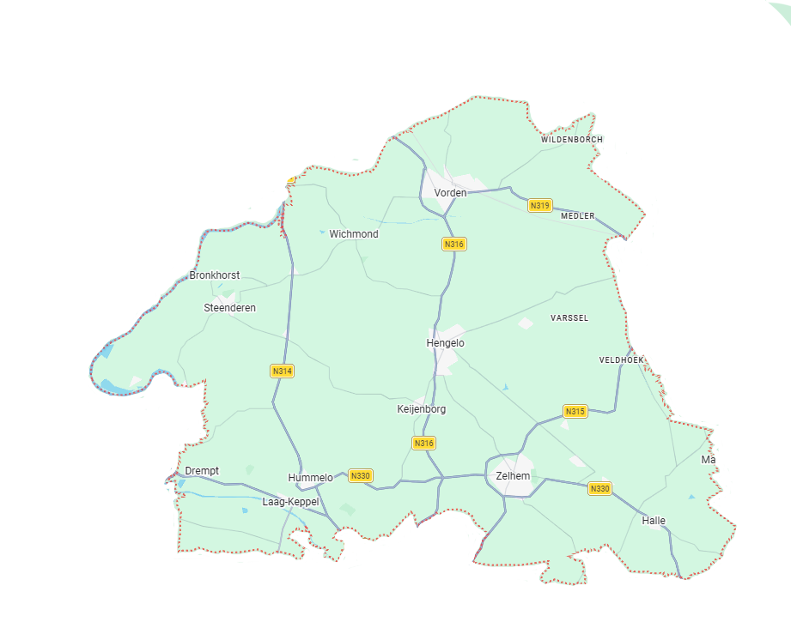
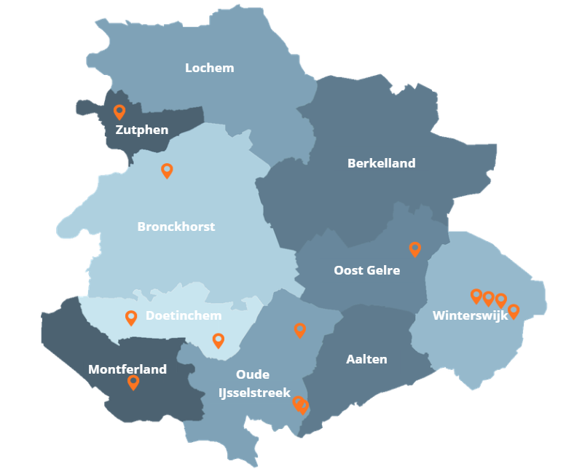
Nadere kennismaking
Gemeente Bronckhorst
Walvoort Ontwikkelaars
1.800 woningen in plannen
Verdeeld over 288 plannen
En 282 initiatiefnemers
6 medewerkers
80 - 100 woningen per jaar
Actief in Oost-Nederland

Slide 3
De rode draad
Hoe kan het wel
Wat is goed voor het plan
Voorkomen van tijdsverlies en discussies
Hoe kan het wel
Wat is goed voor het plan
Voorkomen van tijdsverlies en discussies
2022
2023 & 2024
2025
2025
2026
Maart
Juli
September
Kwartaal 2
ALV Baaks Belang
Gezamenlijke aftrap
Planvorming
Pre-sale
Start verkoop
Start bouw

Slide 4
Een paar voorbeelden uit de praktijk
Waterproblematiek
Artikel stikstof in de krant
Buurt wil wegomlegging in het plan

Slide 5

Waterberging
Waterberging in het plan conform regelgeving
Gemeente heeft wateroverlast in naastgelegen wijk - mogelijke koppelkans
Aanvullende eisen waterberging gedurende project

Slide 6
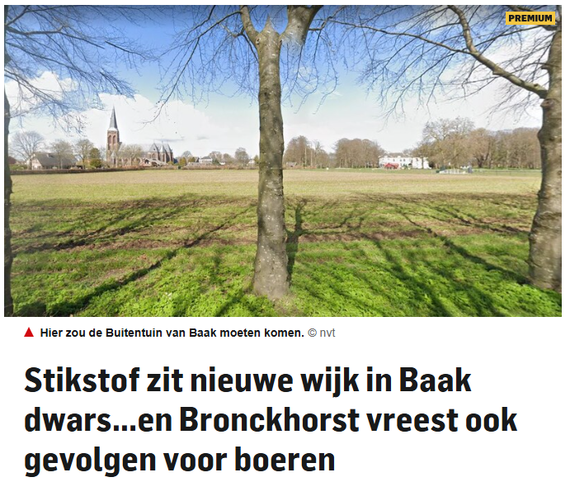
Stikstof
Vrijdagmiddag in de krant
Maandagochtend spoedoverleg
Maandagmiddag probleem van tafel

Slide 7
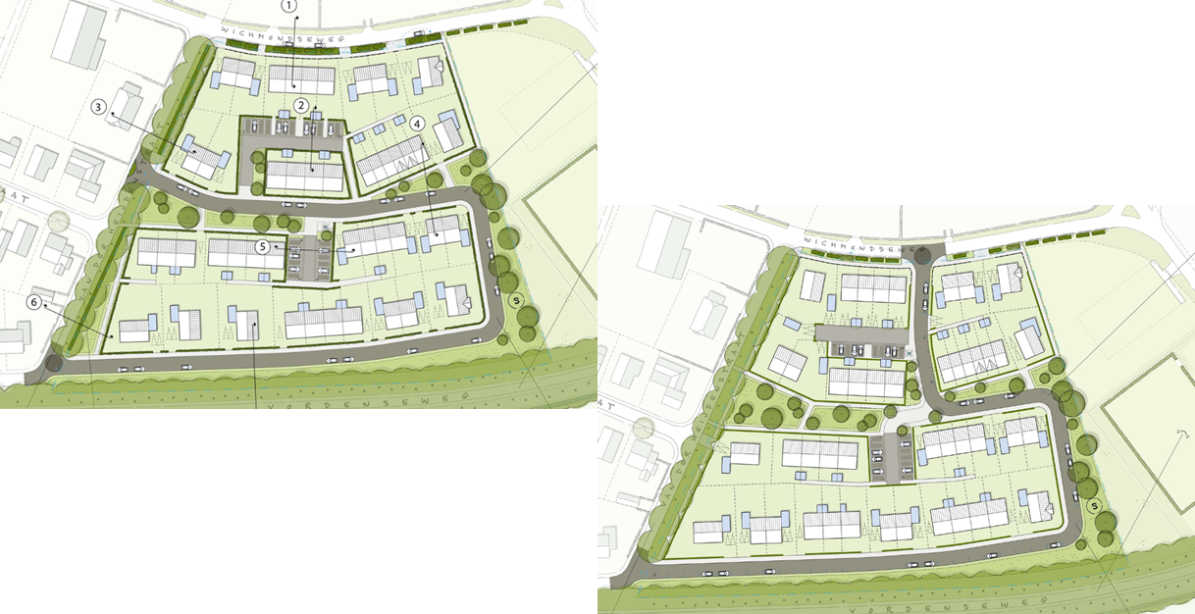
Wegomlegging - Samen met het dorp
3 overleggen in 4 weken
Plan aangepast
Bezwaren van tafel

Slide 8
Versnellen in Baak
Geen gedoe, iedereen wist wat nodig was
Problemen gewoon oplossen
Vertrouwen hebben in elkaar
We luisterden echt naar de buurt
Geen lange mails met standpunten
Elkaars belangen en het doel van het project voor ogen houden
En dat werkte — én maakte het nog leuk ook.

Slide 9
26-03-2026

